Slide 1
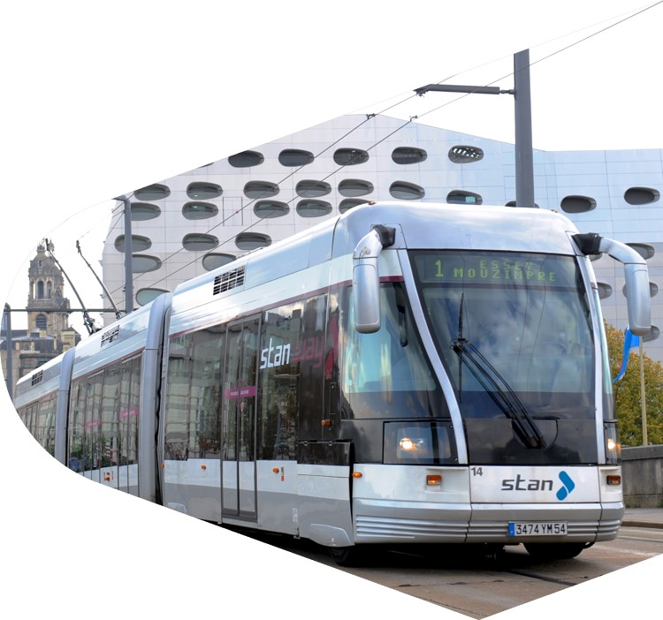

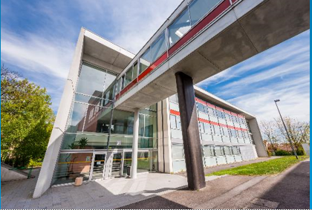

Mon alternance Keolis Grand-Nancy
Juliette Bluem – 4A
MA : Olivier Henriot
TE : Frédéric Sarry

Slide 2
Keolis Grand-Nancy
L’entreprise et sa stratégie

Slide 3

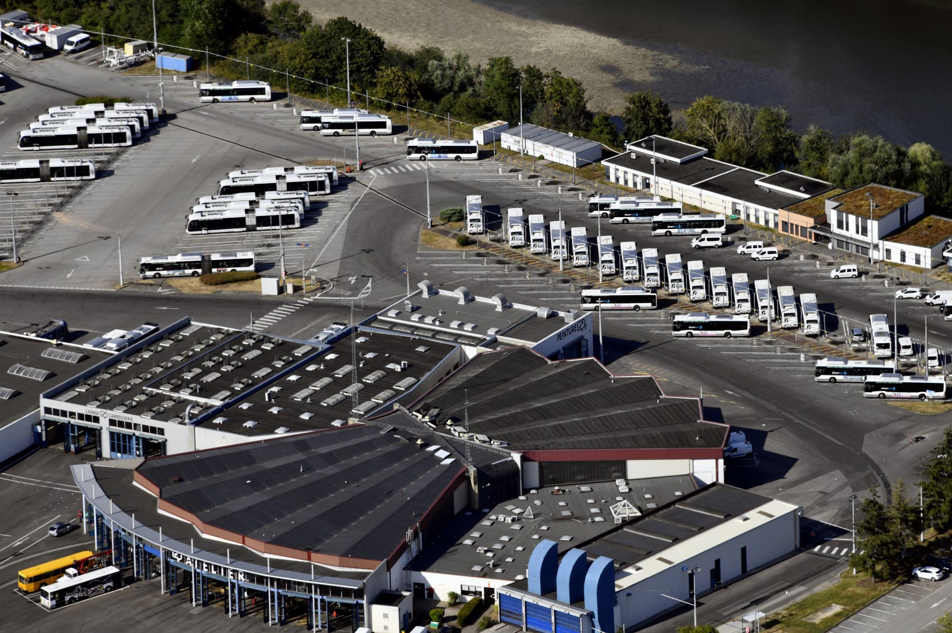
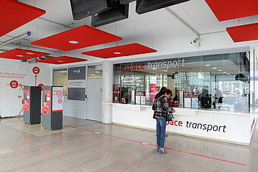






Présentation
Notes:
Groupe Keolis :
Keolis est l'un des leaders mondiaux de la mobilité partagée
Nancy
(dépôt, gare, contrôle)
3 services majeurs
Exploitation, Technique & Commercial

Slide 4









Clients / Concurrents
Lors des changements de DSP

Slide 5




Stratégie de l’entreprise
Une mission
Un objectif parallèle
DSP
Une vision
Des valeurs
Notes:
Construire, avec la Métropole, un nouveau réseau proposant une meilleure desserte et une mobilité plus inclusive pour ses habitants.

Slide 6
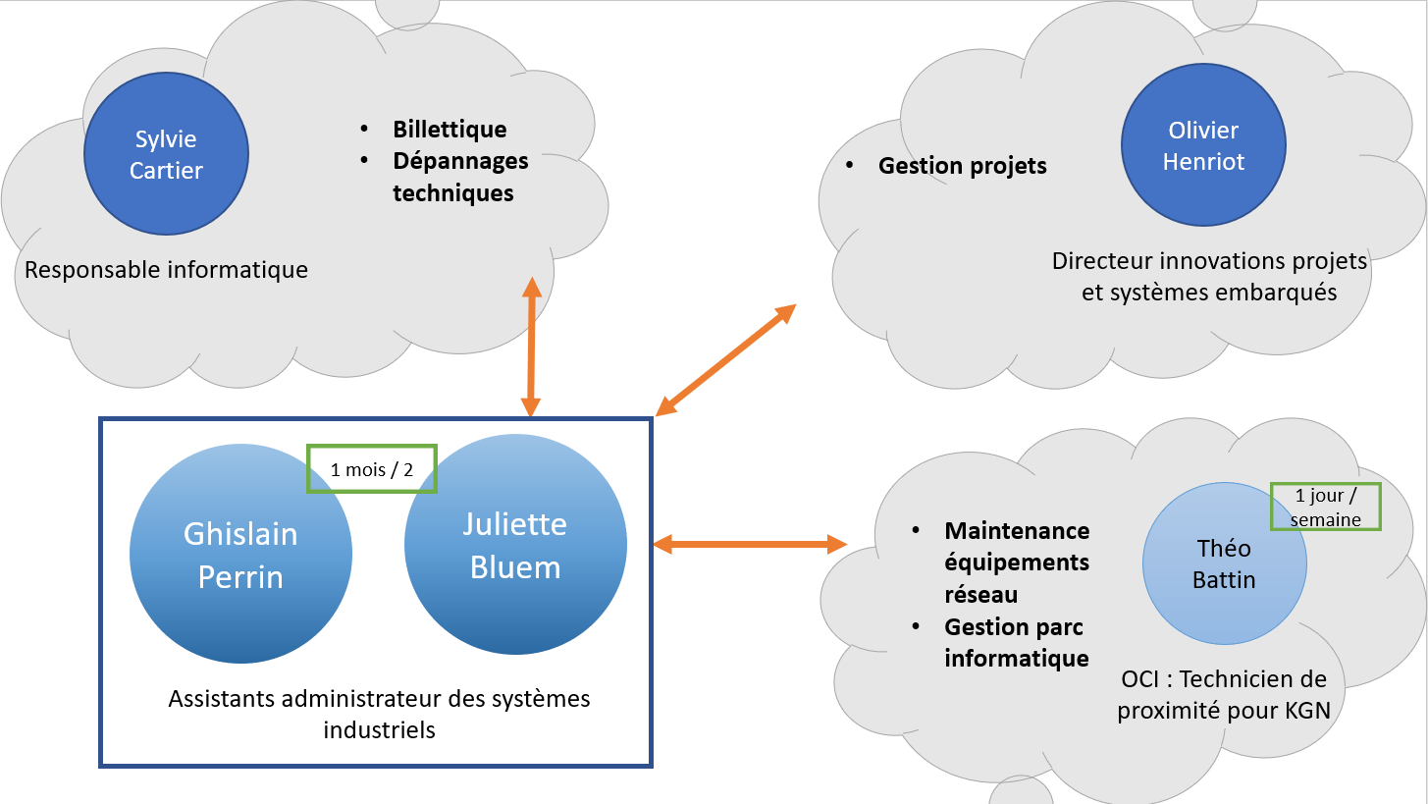

Le service Informatique
Service Commercial
Service Technique
Service Exploitation
…
systèmes d’informations
Projets,
Support
Notes:
4min30

Slide 7









Mes projets
Notes:
4min30

Slide 8

Projet #1 – serveur hstan
API REST
Rôle ?

Slide 9
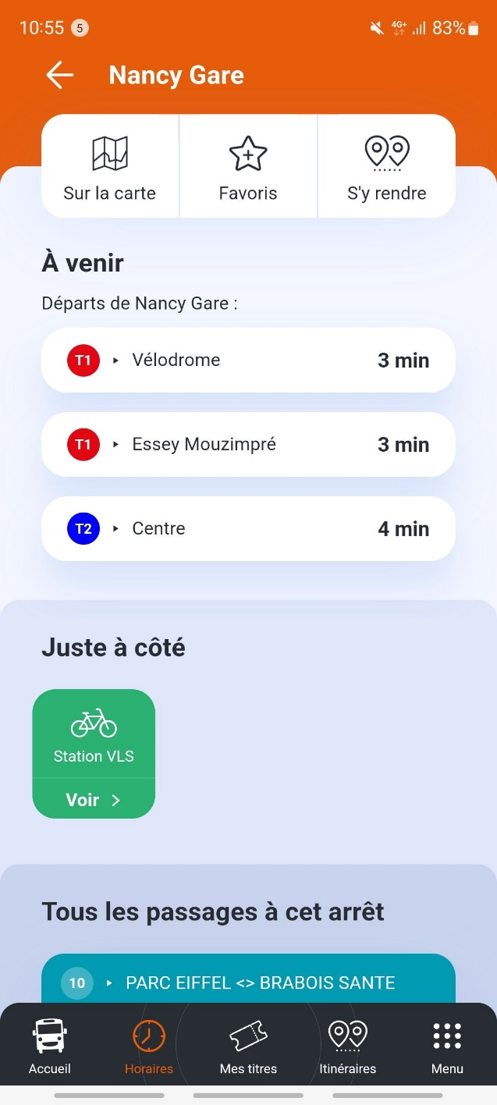
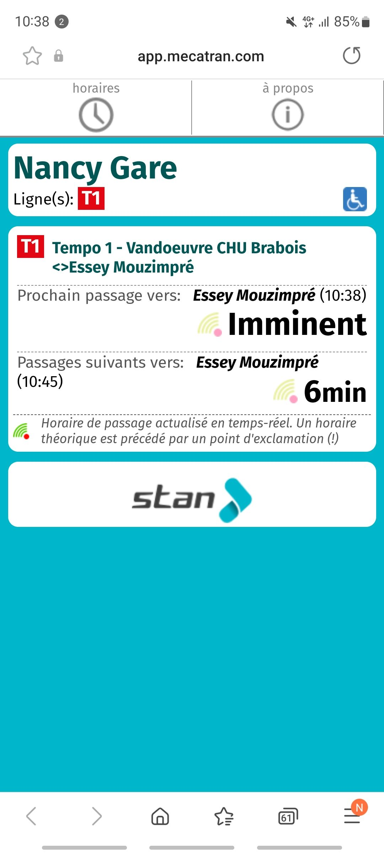
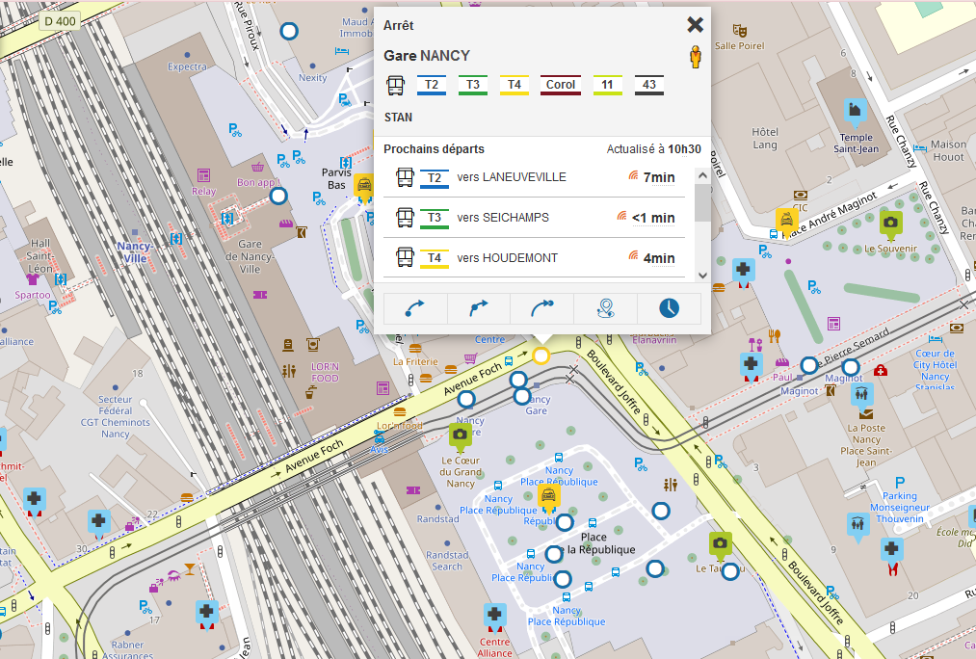
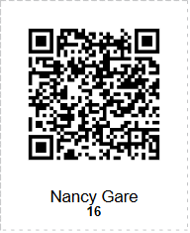
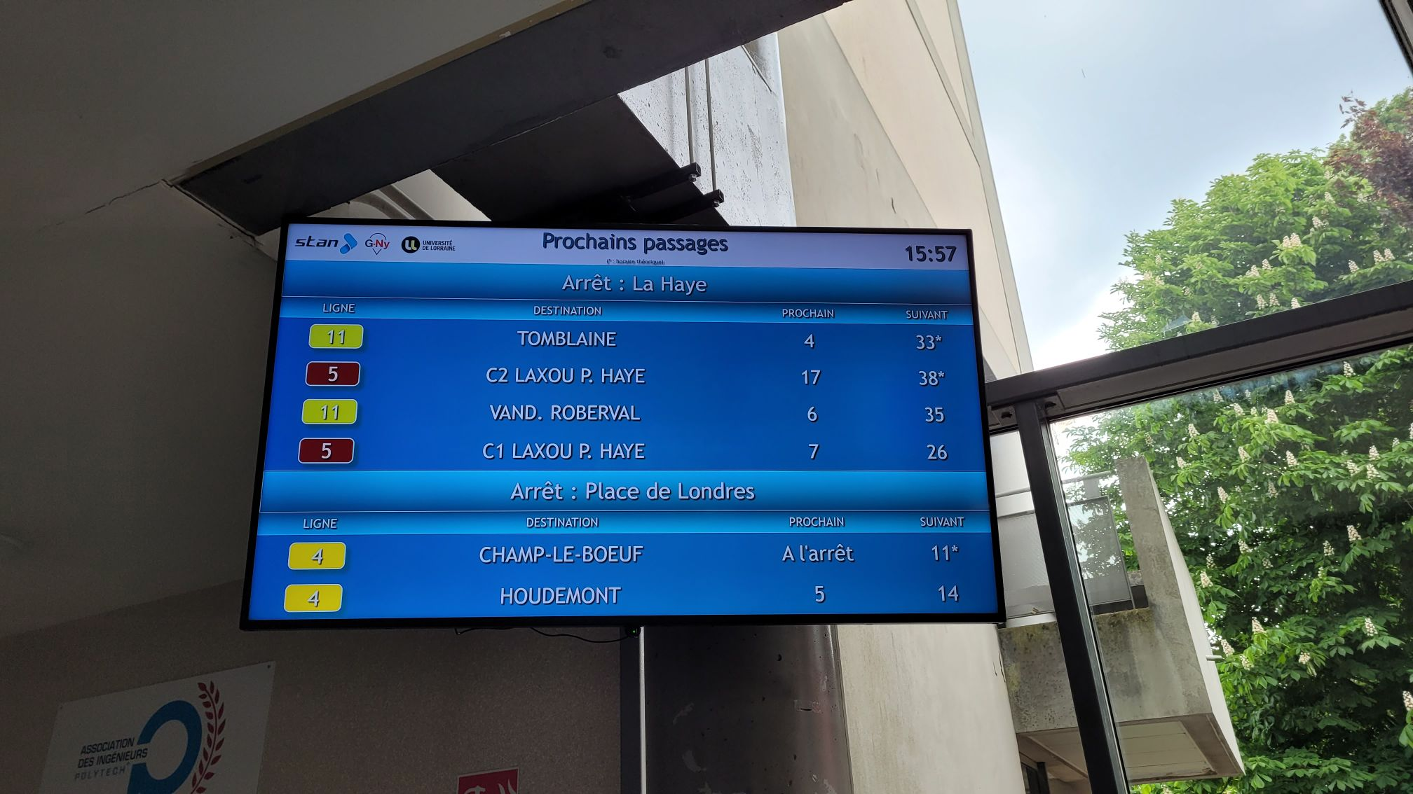



Projet #2 – serveur hstan

Slide 10


Projet #1 – serveur hstan
Utilisateur
SAE-IV
Requête
Requêtes automatiques
hstan
BDSI

Slide 11

Coopération
Programmation PHP
hstan V2
Notes:
Apport de compétences techniques :
créa serv, redir url, gestion log/cache, étude bdd et j’en passe
Liens stratégie ?
8min

Slide 12
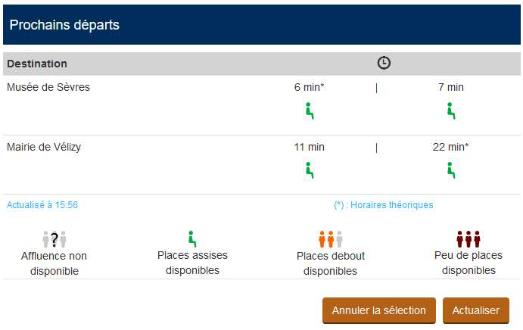
Projet #2 – fréquentation T2
Notes:
8min

Slide 13



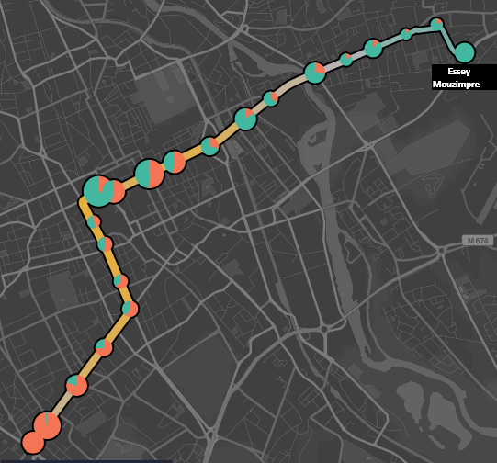
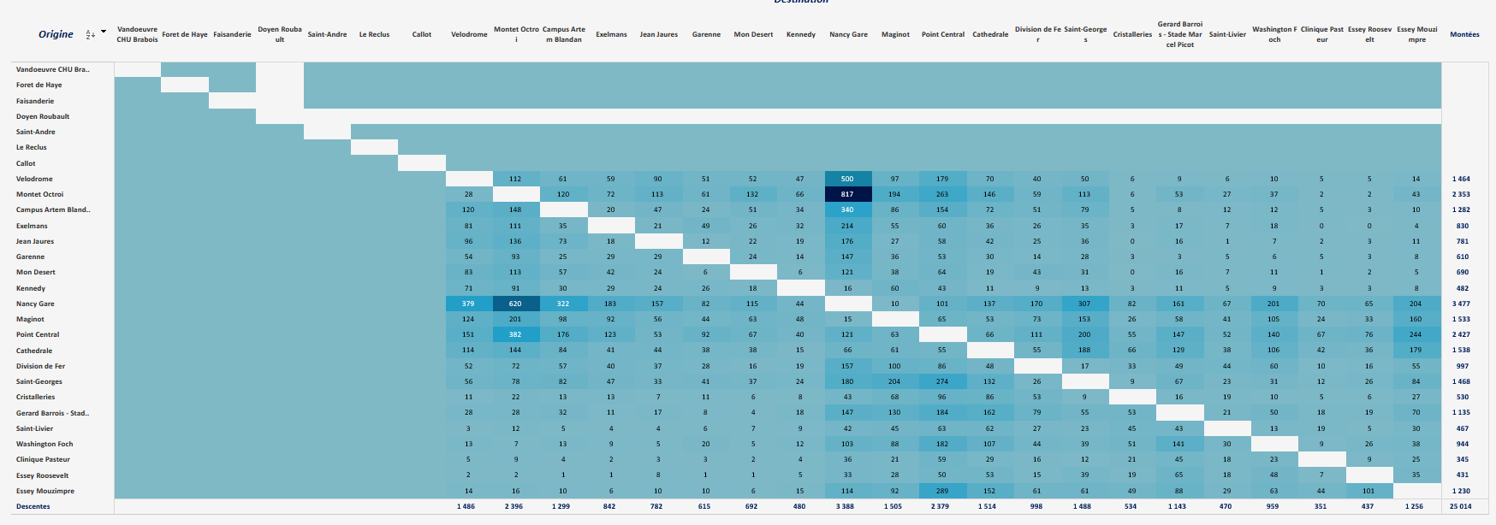
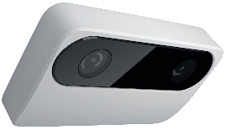

Solutions de mesure d’affluence actuelles

Slide 14



Projet #2 – fréquentation T2
SAE-IV

Slide 15


Gestion de projet
Mesure de fréquentation des véhicules
Notes:
Apport en compétences humaines :
projet bien plus gros en collab avec de nombreux services (études, commercial, informatique), et des prestataires externes (techno de comptage + SAE) !
Liens stratégie ?
Difficultés?
13min

Slide 16
Futur proche
Notes:
13min

Slide 17


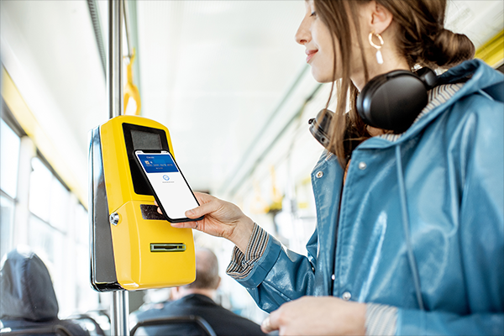
Période estivale
Notes:
15min

Slide 18
Merci
Juliette Bluem – 4A
MA : Olivier Henriot
TE : Frédéric Sarry
Notes:
15min

Slide 19
Exemple requêtes hstan
IP?function=simGetHorairesFluo&no_arret=688&nb_hor=5
{
"posts": [
{
"no_arret": "688",
"horaire": "10:22:04",
"dest": "LANEUVEVILLE",
"mnemo": "2",
"minutes": "1",
"apres_minuit": "0",
"theorique": "1"
},
{
"no_arret": "688",
"horaire": "10:26:24",
"dest": "C1 LAXOU P. HAYE",
"mnemo": "5",
"minutes": "5",
"apres_minuit": "0",
"theorique": "0"
},
{
"no_arret": "688",
"horaire": "10:25:57",
"dest": "LANEUVEVILLE",
"mnemo": "2",
"minutes": "5",
"apres_minuit": "0",
"theorique": "0"
},
{
"no_arret": "688",
"horaire": "10:38:34",
"dest": "LANEUVEVILLE",
"mnemo": "2",
"minutes": "17",
"apres_minuit": "0",
"theorique": "0"
},}
{
"no_arret": "688",
"horaire": "10:44:01",
"dest": "LANEUVEVILLE",
"mnemo": "2",
"minutes": "23",
"apres_minuit": "0",
"theorique": "0"
}
],
"code": 1
}

